Slide 1
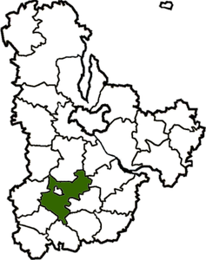
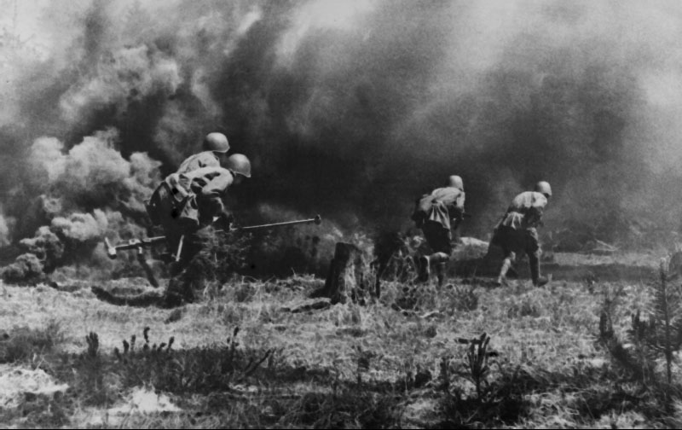
Тараща у період Великої Вітчизняної війни

Slide 2
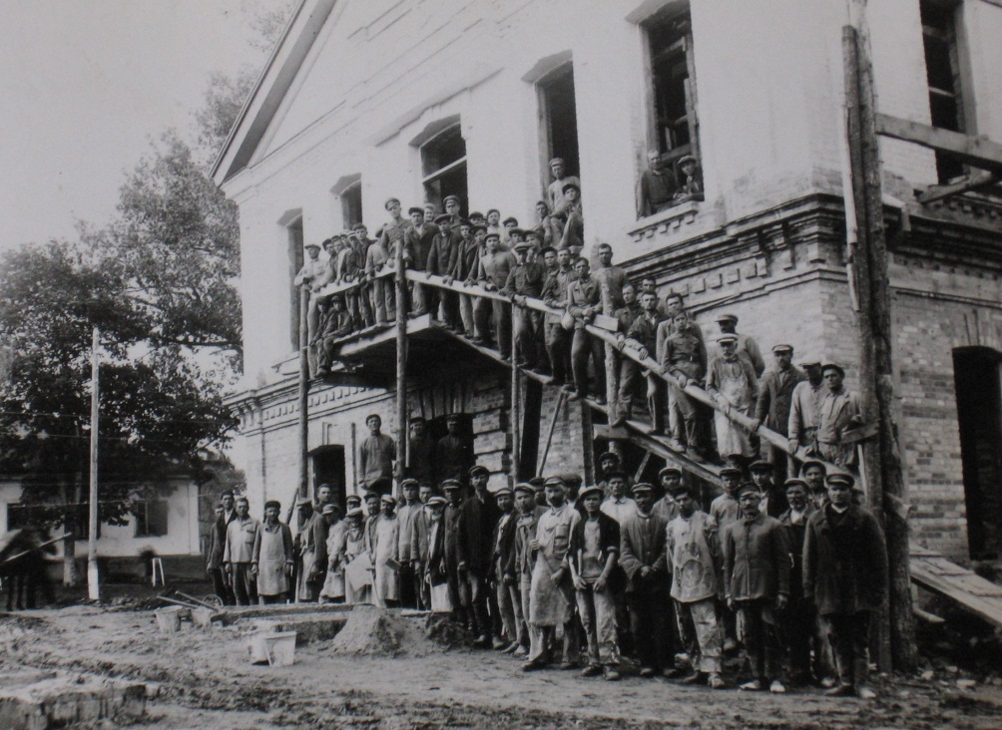
Менш ніж через місяць від початку Великої Вітчизняної війни почалися бої на території Таращанського району. 18 липня місто повністю захопили гітлерівці. Таращанський район ввійшов до складу Таращанського гебіту на чолі якого стояв гебітскомісар, який зосереджував у своїх руках всю владу. Гебітскомісаріат знаходився у приміщенні гімназії «Ерудит», яку добудували фашисти, гестапівська катівня знаходилася в приміщенні сучасної спортивної школи. Було встановлено комендантську годину: у літній час до 9 години вечора, у зимовий до 5 годин. Довгі і жахливі 33 місяці Таращанський район стогнав під фашистами.

Slide 3
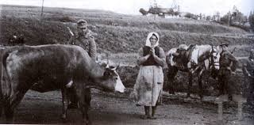
Кривавий терор і геноцид, нищення матеріальних цінностей, примусова рабська праця пала на плечі мирного населення. Одним із способів грабежу населення окупантами були поставки сільськогосподарських продуктів. Тільки за офіційними даними німці вивезли з Таращанського району 2488 голів рогатої худоби, 2204 голів свиней, 21640 голів птиці і багато іншого добра на суму 66280604 карбованці. В суму не входять збитки нанесені підприємствам та колгоспам. Поряд з цим на каторжні роботи до Німеччини із Таращанського району було вивезено 5404 чоловіки, з них по Таращі – 367 людей. Гітлерівці знищували місцеве населення, зокрема радянських працівників та тих, хто боровся проти нового порядку. У Таращі гітлерівці розстріляли 1450 чоловік, з них 276 дітей. Імена та прізвища більшої частини не встановлено.

Slide 4
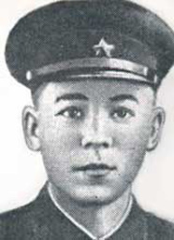
Війна... ЇЇ полум’я та трагедія не минули школу. Прямо зі шкільного випускного балу йшли на фронт вчителі та учні школи. Випускники не встигли зустріти схід сонця по закінченні Таращанської середньої школи №1, їх покликала рідна земля на боротьбу з фашистами. Це, мабуть, про них написано: "А те мальчики только и успели, что одеть свои солдатские шинели”. 38 із них так і не повернулося з доріг війни до рідних домівок, віддали життя за сьогоденнішнє мирне небо. Загинув також і директор школи Дмитренко В.М. Указом президії Верховної ради відважному льотчику, випускнику Таращанської середньої школи №1 М.Х. Навроцькому та танкісту П.Л. Вернигорі (посмертно) було присвоєно звання Героя Радянського Союзу.

